Slide 1
СОЧИНЕНИЕ – 2015 Год литературы в России
Щербакова Е.В.
МАОУ СОШ № 2
г. Реж

Slide 2
Примерные темы сочинений
«Моя любимая книга»
«Роль книги в моей жизни»
«Кто для Вас идеальный герой литературы?»
«Кого из литературных героев вы понимаете, но не принимаете?»

Slide 3
Примерные темы сочинений
«Можно ли обойтись без книг?»
«Можно ли испытать радость, читая книгу?»
«Какие вопросы задает человеку литература?»

Slide 4
Юбилейные даты 2015
Январь
15 января - 220 лет со дня рождения писателя, дипломата А.С. Грибоедова (1795—1829)
29 января - 155 лет со дня рождения писателя А.П. Чехова (1860—1904)
Февраль
10 февраля – 125 лет со дня рождения поэта, прозаика и переводчика Б.Л. Пастернака (1890—1960)

Slide 5
Юбилейные даты 2015
Май
– 110 лет со дня рождения писателя М. А. Шолохова (1905—1984)
Июнь
29 июня – 115 лет со дня рождения французского писателя А. де Сент-Экзюпери (1900-1944)
Август
23 августа – 135 лет со дня рождения писателя А. С. Грина (1880-1932)

Slide 6
Юбилейные даты 2015
Сентябрь
7 сентября – 145 лет со дня рождения писателя А. И. Куприна (1870-1938)
Октябрь
3 октября – 120 лет со дня рождения поэта С. А. Есенина (1895—1925)
22 октября – 145 лет со дня рождения писателя И. А. Бунина (1870-1953)

Slide 7
Юбилейные даты 2015
Ноябрь
28 ноября – 135 лет со дня рождения поэта А. А. Блока (1880-1921)
Декабрь
5 декабря – 195 лет со дня рождения поэта, переводчика А. А. Фета (1820—1892)

Slide 8
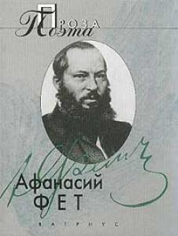
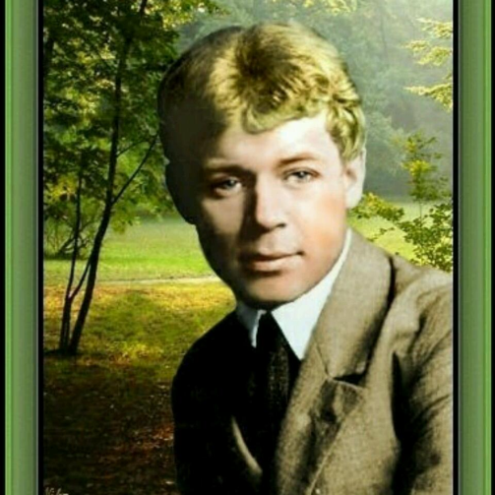
Юбилейные даты 2015
«Какие проблемы, поднимаемые А.А.Фетом ( А.А.Блоком, С.А.Есениным, А.И.Куприным), прошли сквозь время и актуальны сегодня?»

Slide 9
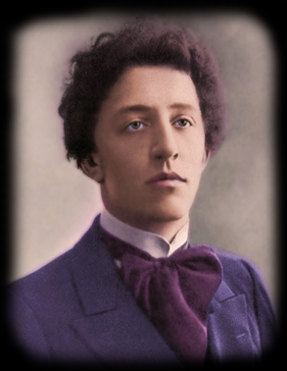
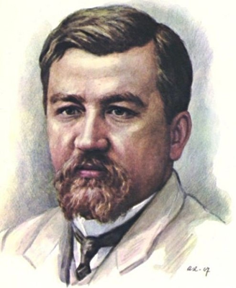
Юбилейные даты 2015
«А.А.Фет (А.А.Блок, С.А.Есенин, А.И.Куприн) в Вашем читательском опыте»
«Мой А.А.Фет (А.А.Блок, С.А.Есенин, А.И.Куприн)»

Slide 10
Интернет-источники
http://fs00.infourok.ru/images/doc/270/275131/2/img4.jpg
http://капканы-егэ.рф/
http://dwarfrka.com/fb/AfanasiiFiet/.jpg
http://www.ya-images/news/news_big/
http://mtvnew.ru/wp-content/uploads/.jpg

